Slide 1
Naturlige variationer
”De naturlige temperatursvingninger, der har fundet sted, er langt større end de variationer der kan forekomme som følge af en øget drivhuseffekt” (Naturgeografi C, s. 75)

Slide 2
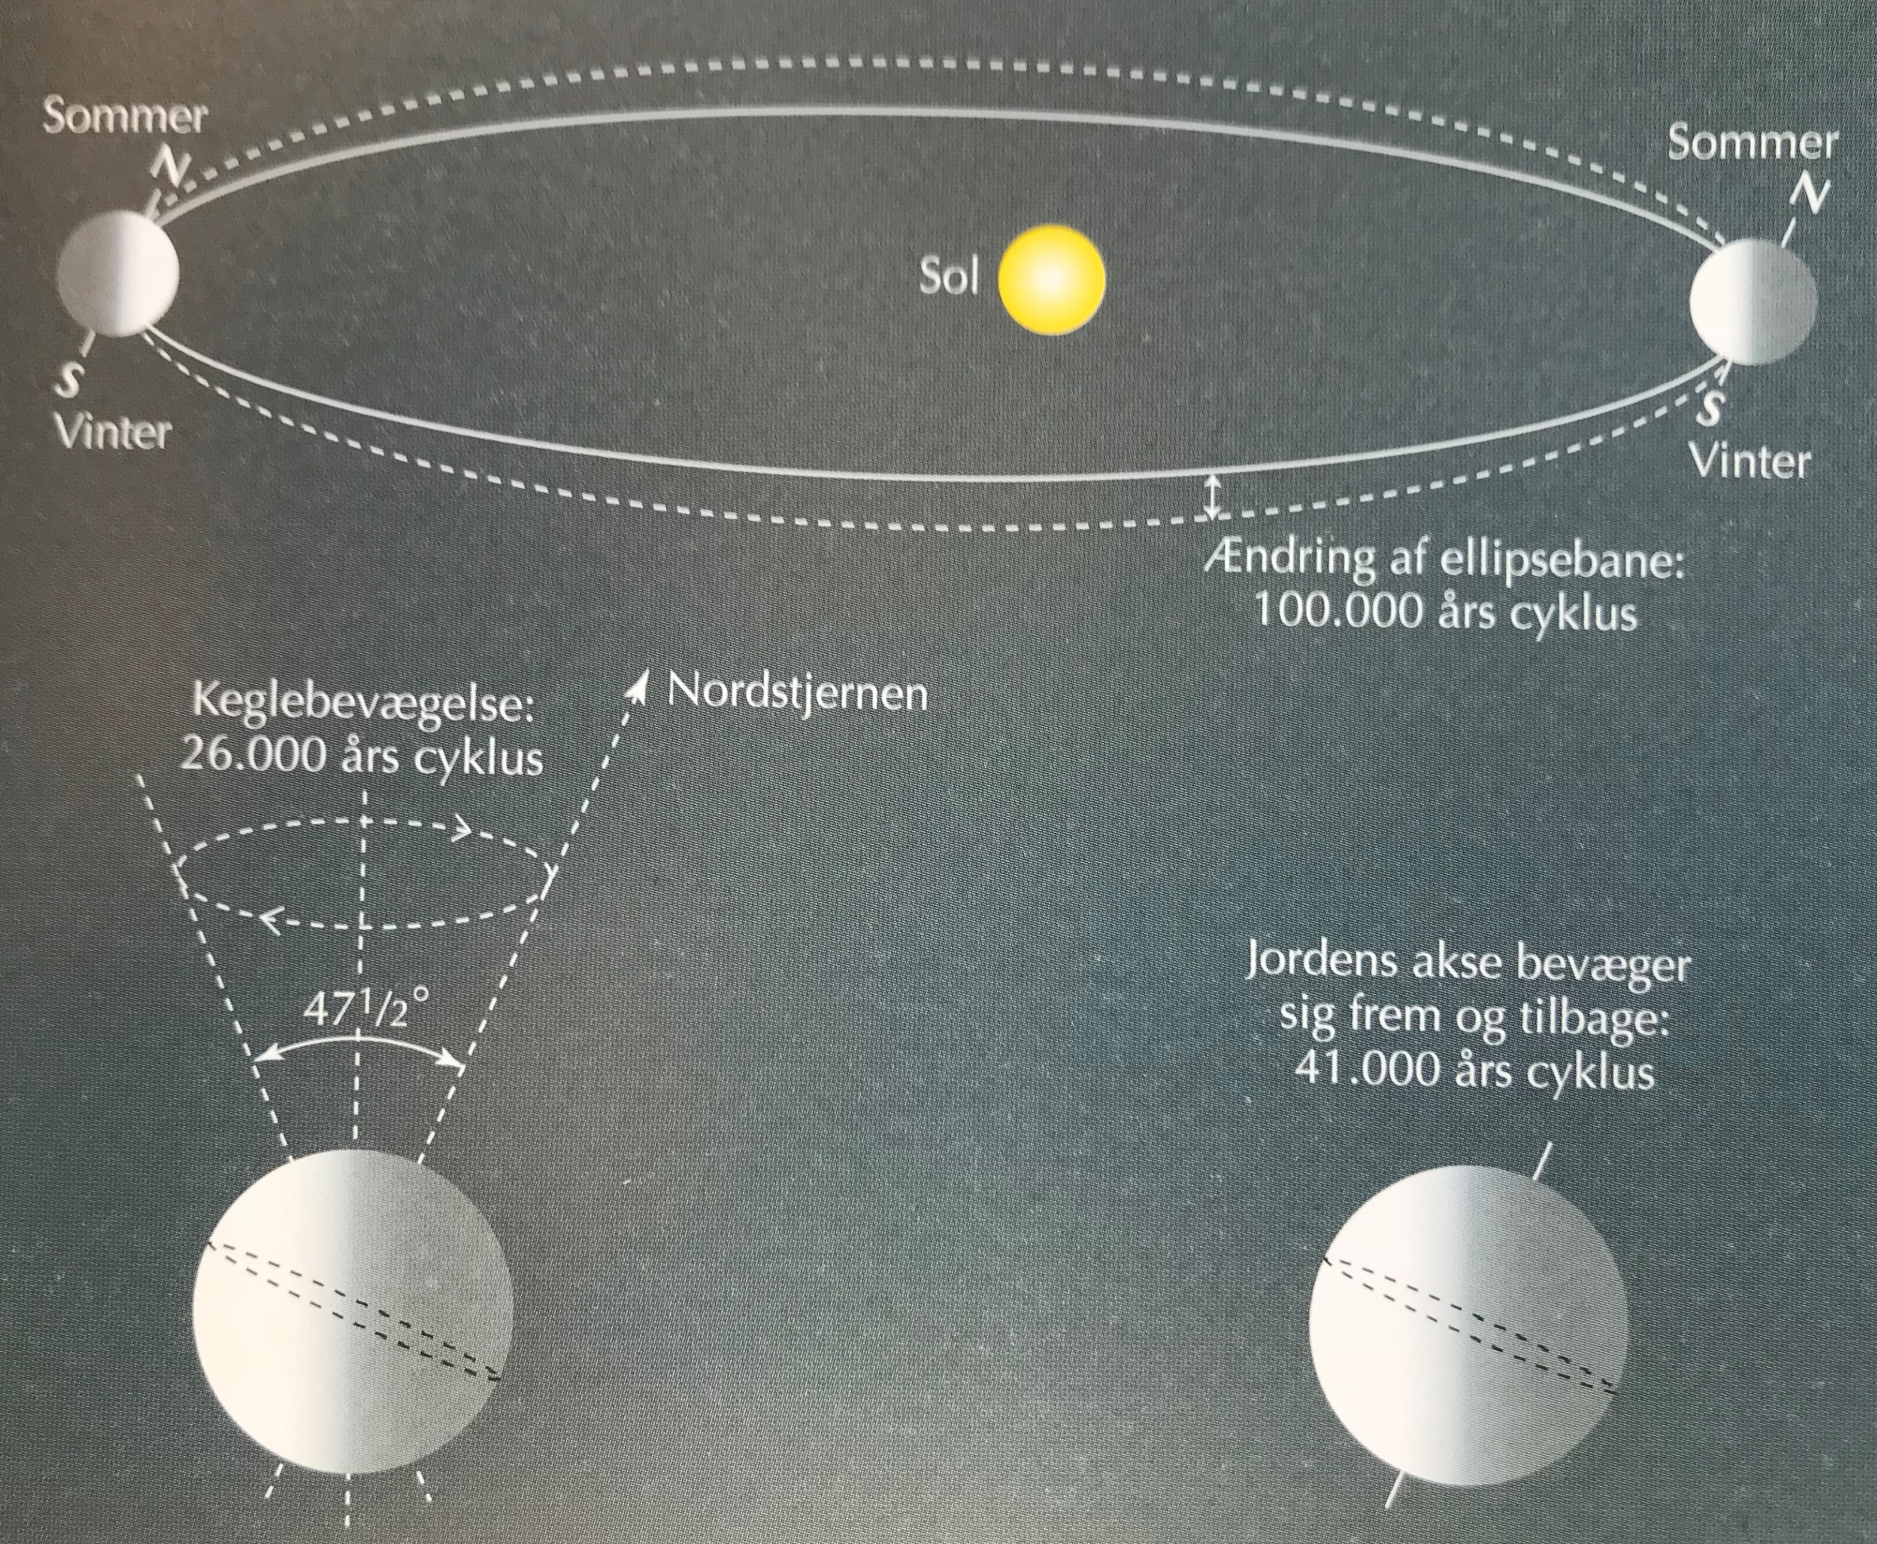
Milankovich-effekten: astronomiske ændringer

Slide 3
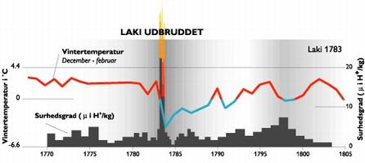
vulkanudbrud
Ved vulkanudbrud sendes partikler ud i atmosfæren og blokerer for sollyset = nedkøling af Jorden
Hvem dræbte dinosaurerne? Meteor (nuværende Mexico) + vulkanudbrud (nuværende Indien)

Slide 4
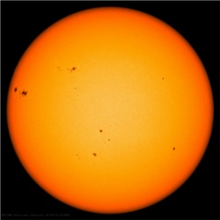
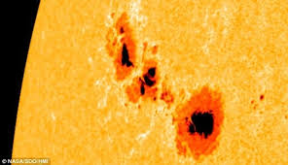
Solens aktivitet
Solplet-teorien:
  Solpletter er mørke områder på solens overflade, hvor temperaturen er 1500-2000 lavere end resten af solen (gennemsnitstemperatur på 5500 grader C
  Dette skaber et kraftigt magnetfelt (beskytter Jorden mod kosmisk stråling)
  Den kosmiske stråling kommer fra verdensrummet – kosmisk stråling er med til at danne skyer i jordens atmosfære
  Mange solpletter => stærkt magnetfelt => mindre kosmisk stråling => færre korn skyer kan dannes ud fra => færre skyer => større solindstråling => varmere på Jorden

